Slide 1
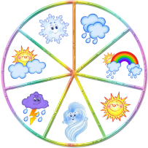
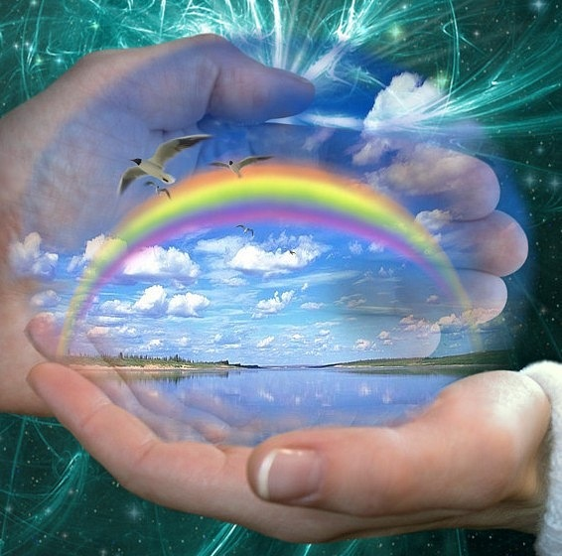
КОМАНДА
«ЯВЛЕНИЯ ПРИРОДЫ»

Slide 2
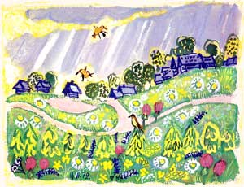
Люблю грозу в начале мая,
Когда весенний, первый гром,
Как бы резвяся и играя,
Грохочет в небе голубом.
Ф. И. ТЮТЧЕВ
«ВЕСЕННЯЯ ГРОЗА»

Slide 3
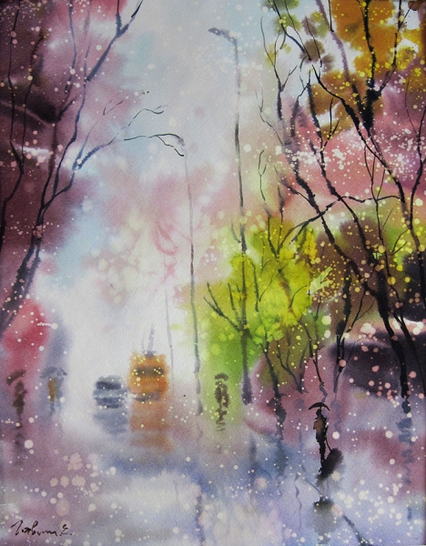
Ф. И. ТЮТЧЕВ
Гремят раскаты молодые!
Вот дождик брызнул, пыль летит…
Повисли перлы дождевые,
И солнце нити золотит…
«ВЕСЕННЯЯ ГРОЗА»

Slide 4
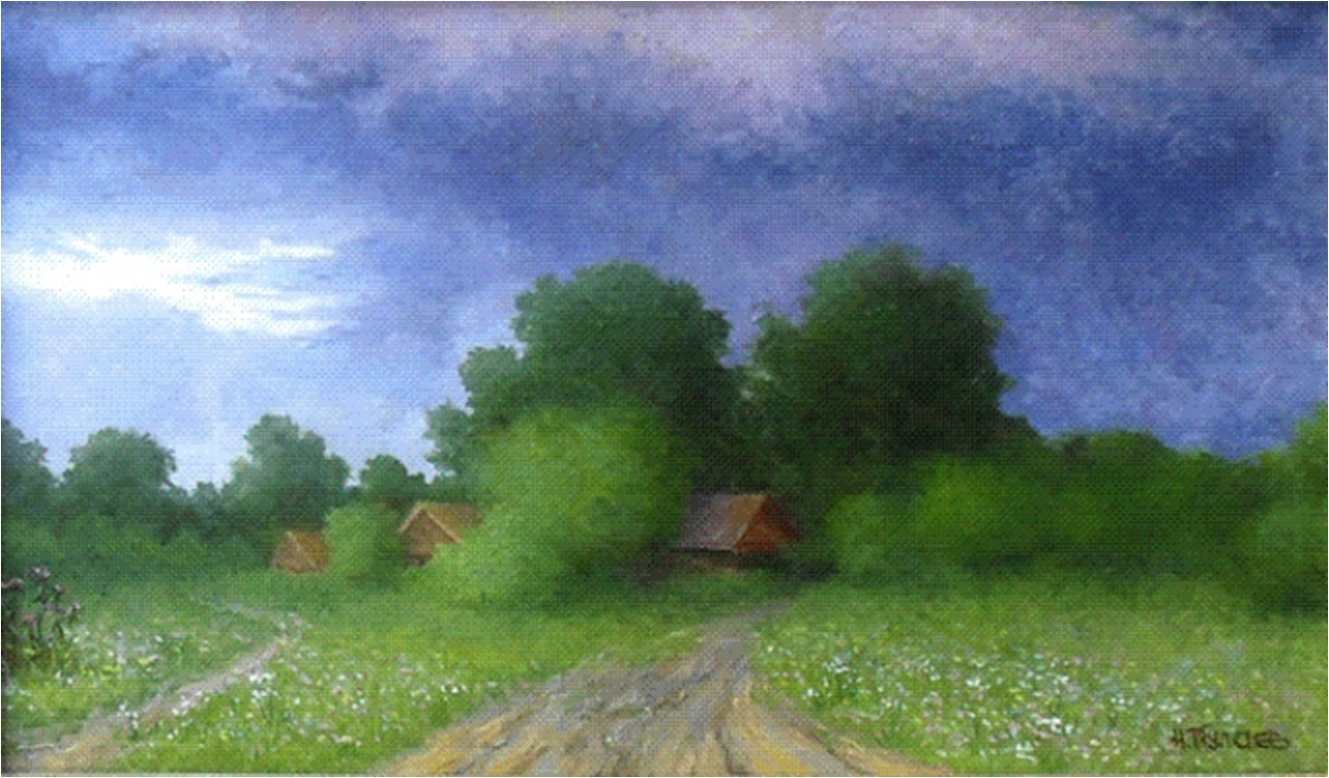
Ф. И. ТЮТЧЕВ
С горы бежит поток проворный,
В лесу не молкнет птичий гам,
И гам лесной, и шум нагорный –
Всё вторит весело громам…
«ВЕСЕННЯЯ ГРОЗА»

Slide 5
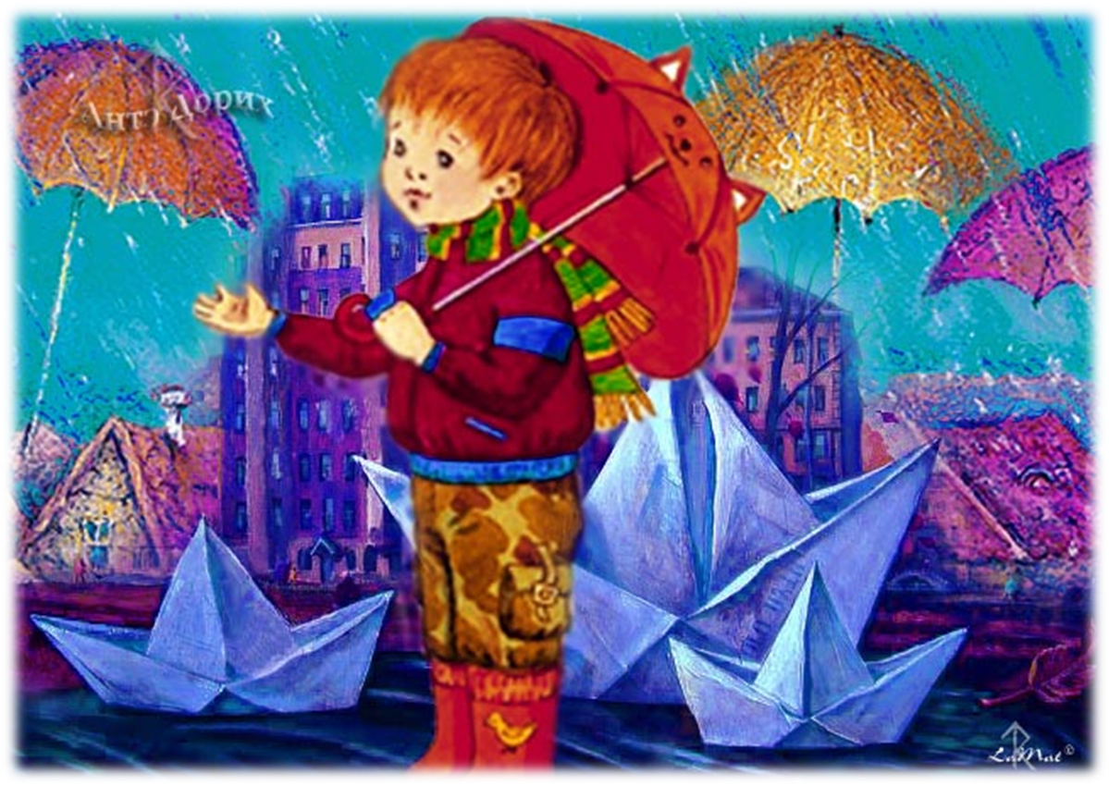
Ф. И. ТЮТЧЕВ
Ты скажешь: ветреная Геба,
Кормя Зевесова орла,
Громокипящий кубок с неба,
Смеясь, на землю пролила!
«ВЕСЕННЯЯ ГРОЗА»

Slide 6
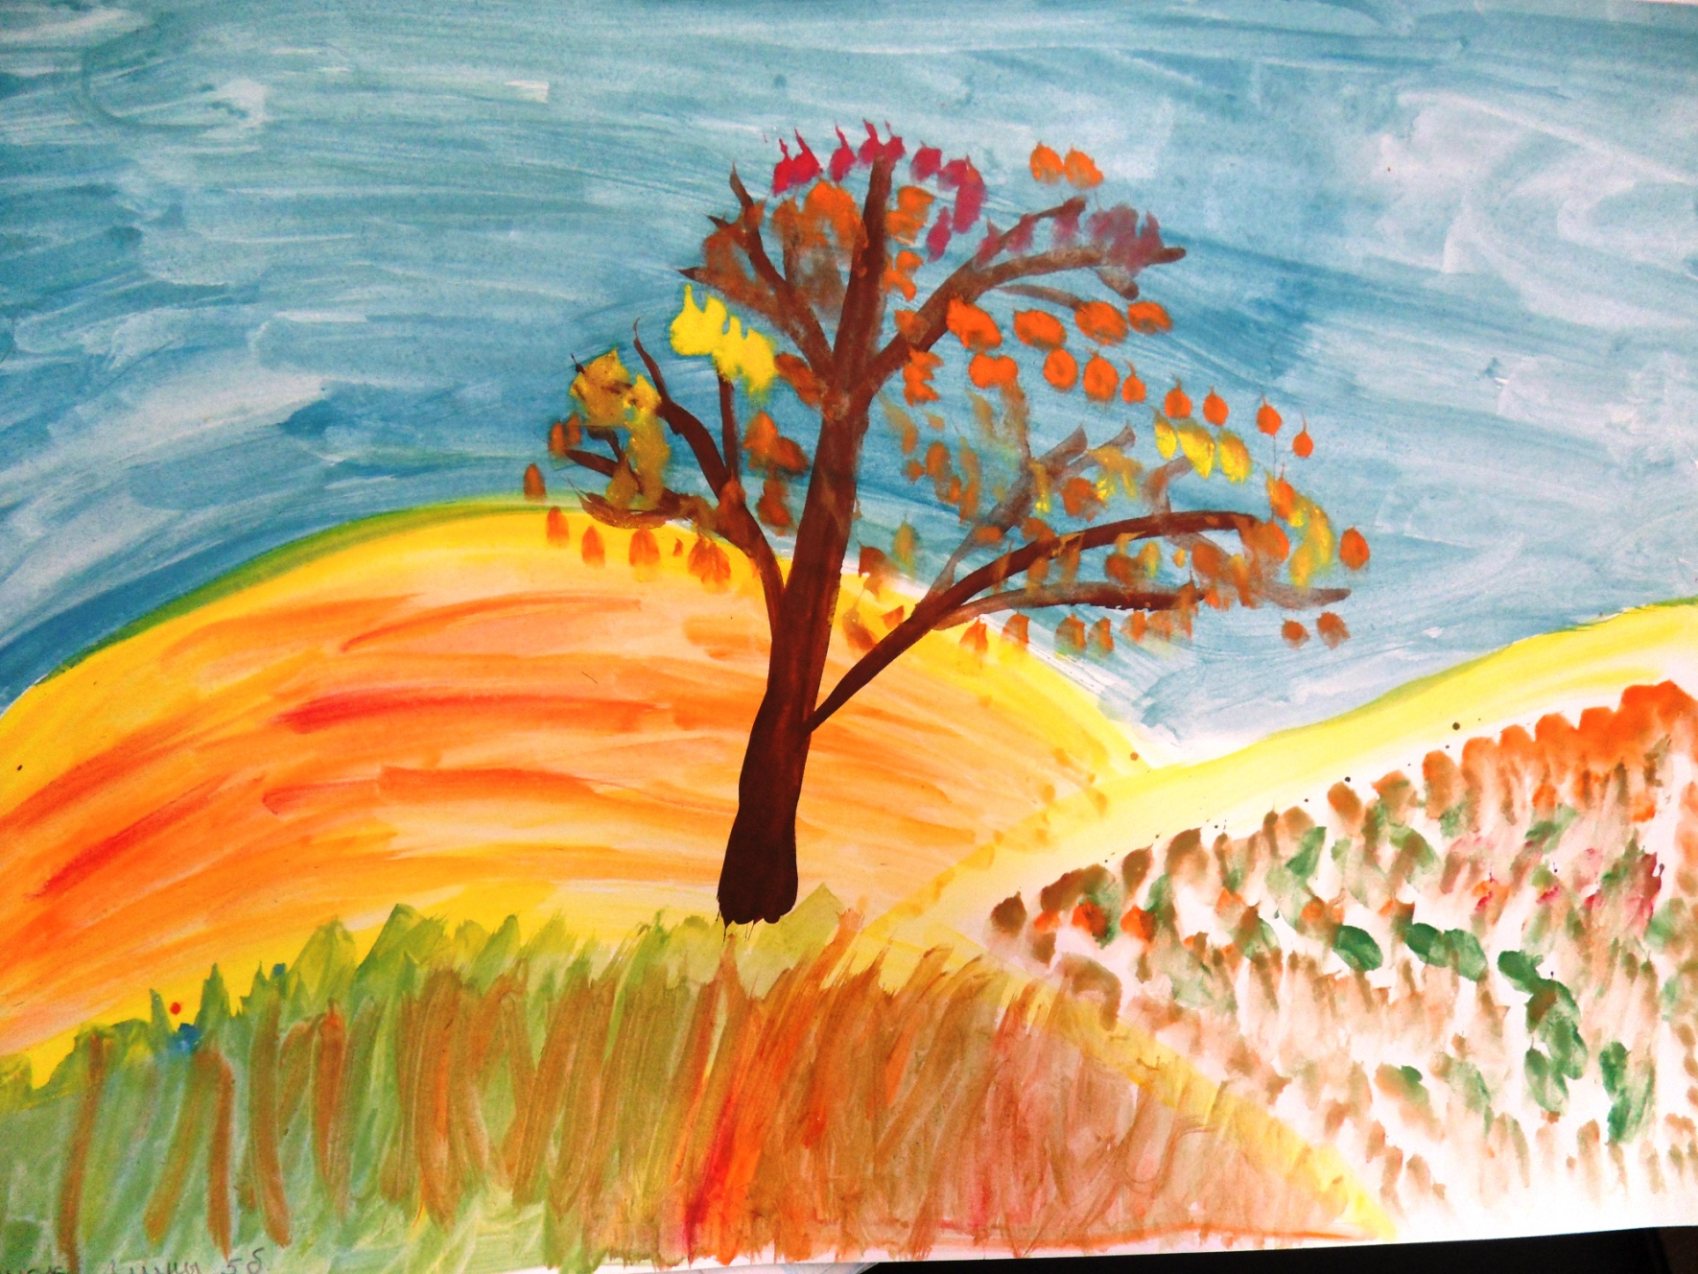

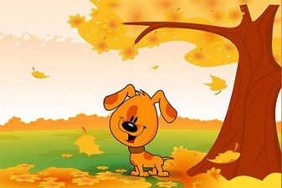
Т.А. НЕСТЕРОВА
Порхая в танце странном
Под птичий гам и свист,
Щенку свалился на нос
Осенний яркий лист.
«ЛИСТОПАД»

Slide 7
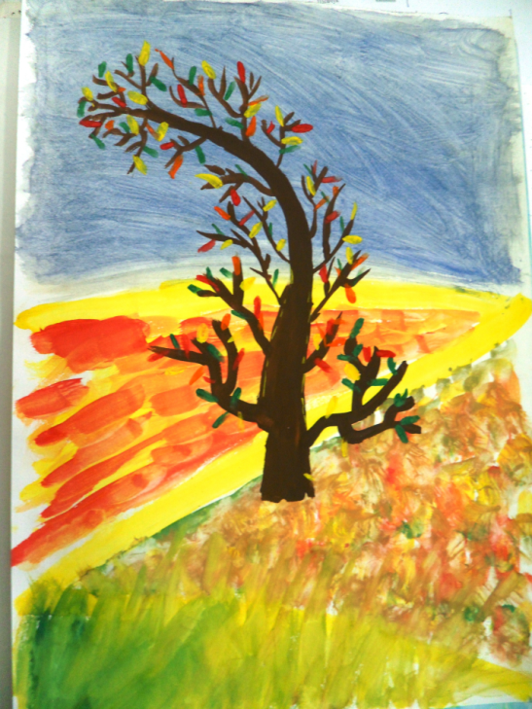
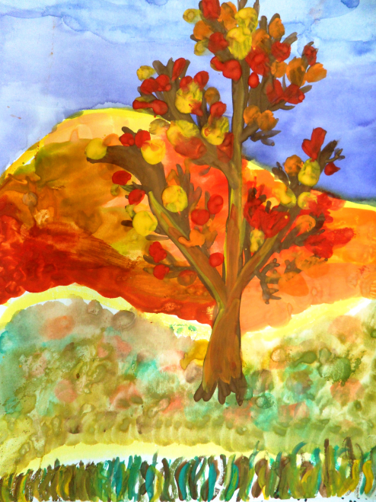
Т.А. НЕСТЕРОВА
Щенок чихнул, залаял
И посмотрел наверх.
Там листья целой стаей
Вниз падали, как снег.
.
«ЛИСТОПАД»

Slide 8
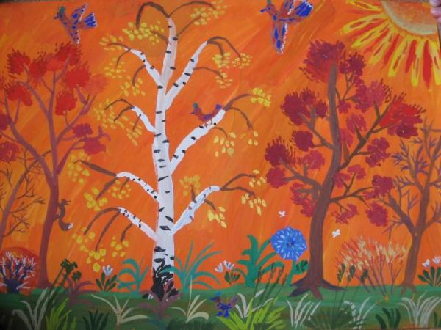
Огромные снежинки
Горели янтарём,
Раскрасили тропинки,
Шептались с октябрём.
Т.А. НЕСТЕРОВА
«ЛИСТОПАД»

Slide 9
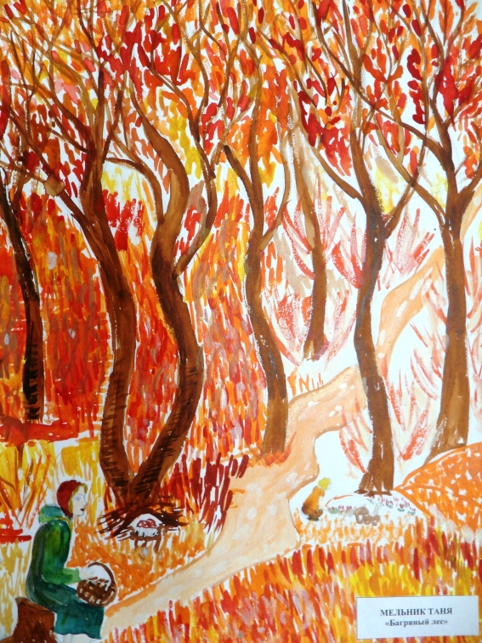
«ЛИСТОПАД»
Т.А. НЕСТЕРОВА
Щенок, играя с чудом,
Был удивлён и рад.
Вокруг ходили люди,
Вздыхали: «Листопад».

Slide 10



